Slide 1
ერთიანი ეროვნული გამოცდები 2015
სახვითი და გამოყენებითი ხელოვნება
პირველადი სტატისტიკური ანალიზი

Slide 2
saxviTi da gamoyenebiTi xelovneba
სახვითი და
გამოყენებითი
ხელოვნება
დარეგისტრირებულ
აბიტურიენტთა რაოდენობა
205
გამოცხადებულ
აბიტურიენტთა რაოდენობა
195
გამოცდაზე დაფიქსირებული
მაქსიმალური ქულა*
65
(1)
მინიმალური კომპეტენციის
ზღვარი გადალახა **
92.1%
* ტესტის მაქსიმალური ქულა - 70
** მინიმალური კომპეტენციის ზღვარი - გამსვლელი ქულა - 18

Slide 3
მინიმალური კომპეტენციის ზღვარი
სახვითი და გამოყენებითი ხელოვნების გამოცდაში მინიმალური კომპეტენციის ზღვარი გადალახა აბიტურიენტთა 92,2%-მა

Slide 4
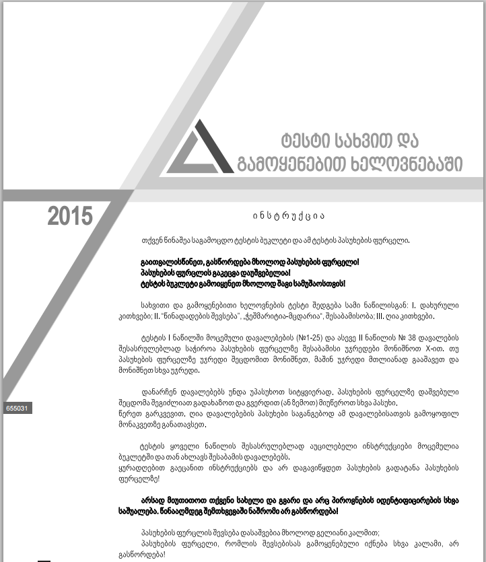
სახვითი და გამოყენებითი ხელოვნება
საშუალო ქულა - 36,94 საშუალო სირთულე* - 52,77
*ტესტის საშუალო სირთულე – ტესტის საშუალო ქულა გაყოფილი ტესტის მაქსიმალურ ქულაზე და გამრავლებული 100-ზე.

Slide 5
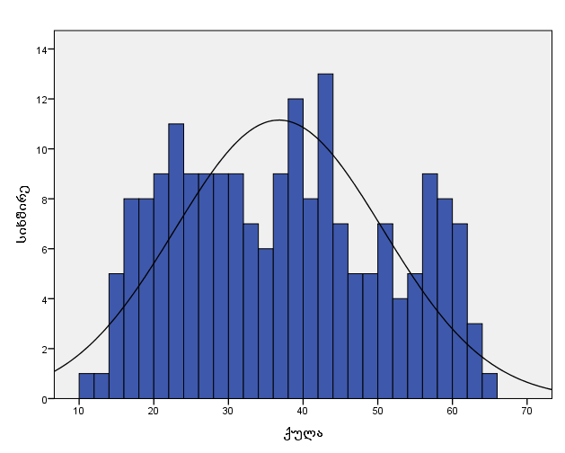
სიხშირეთა განაწილება ქულების მიხედვით
≈ 9,4%
გამსვლელი ქულა 18

Slide 6
სიხშირეთა განაწილება ქულების მიხედვით
სახვითი და
გამოყენებითი
ხელოვნება
0-20 ქულა
14,36%
21-40 ქულა
45,64%
41-60 ქულა
34,87%
61-75 ქულა
5,13%

Slide 7
სიხშირეთა განაწილება

Slide 8
შეფასებისა და გამოცდების ეროვნული ცენტრი გისურვებთ წარმატებას!

